Slide 1

第8章 快速体验ionic项目

Slide 2

作业点评
提问
请简述ionic开发环境需要那些软件的支持。
请简述什么是环境变量。
JDK、Android SDK、Node.js和Git
环境变量（environment variables）一般是指：用来指定操作系统运行环境的一些参数，如：临时文件夹位置和系统文件夹位置等。环境变量是在操作系统中一个具有特定名字的对象，它包含了一个或者多个应用程序所将使用到的信息。例如Windows和DOS操作系统中的Path环境变量，当要求系统运行一个程序而没有告诉它程序所在的完整路径时，系统除了在当前目录下面寻找此程序外，还应到Path中指定的路径去找。用户通过设置环境变量，来更好的运行进程。

Slide 3
学习目标
ionic项目中工作目录
和文件的作用
3
了解
如何定制项目图标和
启动页
了解
掌握
掌握
1
熟悉
掌握
如何下载ionic项目模板
如何将ionic项目打包为Android APK
2

Slide 4

快速创建ionic项目
ionic项目开发前，首先需要了解开发ionic项目的开发流程，具体步骤如下所示。
（1）下载官方提供的项目模板
（2）为模板添加平台支持，如Android、iOS等
（3）在项目模板的基础上修改和添加自定义的项目功能。

Slide 5

快速创建ionic项目
ionic的3种项目模板
blank模板
该模板首页为空白的页面，可以通过如下命令创建。
ionic start myAppName blank
上述命令中，myAppName为自定义项目名称。

Slide 6
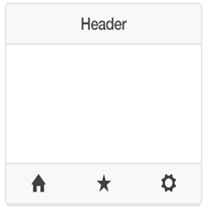
快速创建ionic项目
ionic的3种项目模板
tabs模板
该模板首页带有标签页的功能
ionic start myAppName tabs
上述命令中，tabs为指定的模板名称。ionic创建模板的命令中，模板的名称是可选的，如果不指定模板名称，默认创建好的项目模板也是tabs模板。

Slide 7
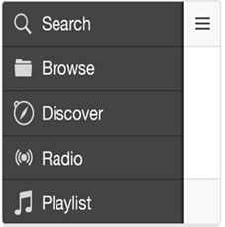
快速创建ionic项目
ionic的3种项目模板
sidemenu模板
该模板带有左侧边菜单的效果
ionic start myAppName tabs
创建使用sidemenu模板的ionic项目页面效果如左图所示。

Slide 8
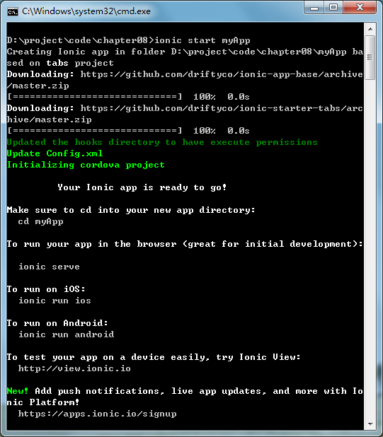
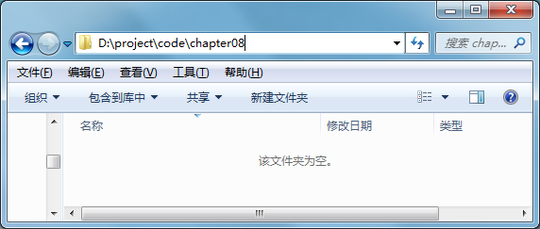
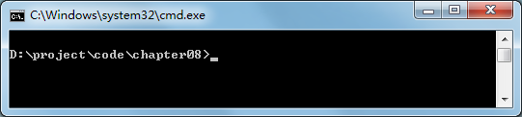
快速创建ionic项目
下载项目模板
输入命令“ionic start myApp”
创建一个chapter08目录作为项目位置
目录下按住“Shift”键，同时单击鼠标
右键，选择“在此处打开命令行窗口”

Slide 9
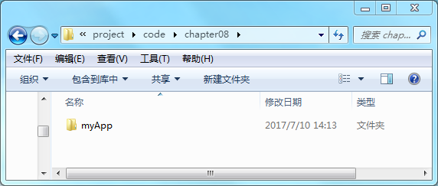
快速创建ionic项目
下载项目模板

Slide 10
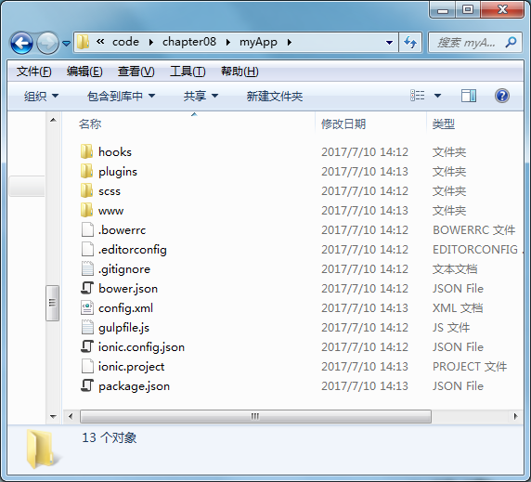
快速创建ionic项目
下载项目模板

Slide 11

快速创建ionic项目
为项目添加Android平台支持
为项目添加Android平台支持，需要在项目根目录借助如下命令来完成。
ionic platform add android
需要注意的是，上述命令只运行一次，如果是添加iOS平台，只需要将上述命令中的android换成ios。

Slide 12
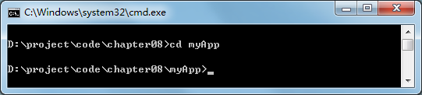
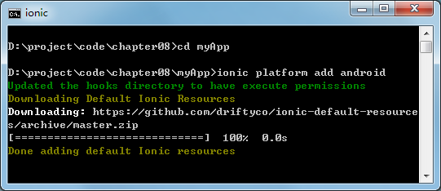
快速创建ionic项目
输入命令“cd myApp”
输入“ionic platform add android”命令

Slide 13
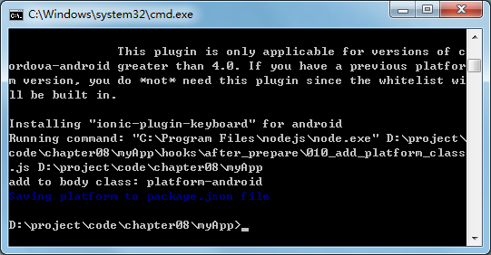

快速创建ionic项目

Slide 14
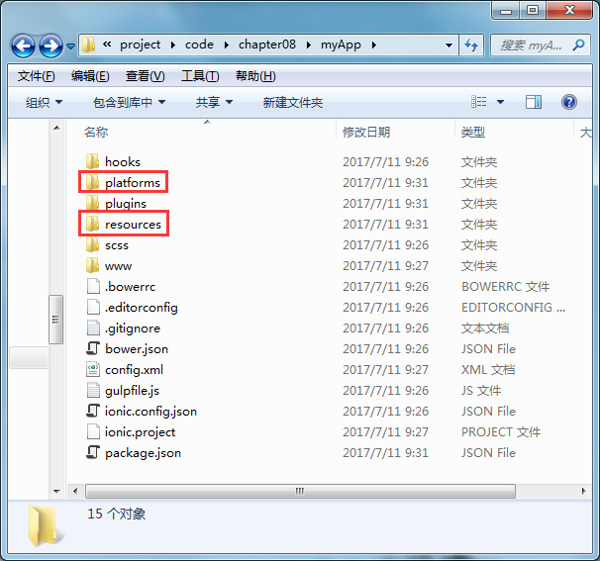
快速创建ionic项目

Slide 15

打包Android APK
APK
是Android Package的缩写，即Android安装包。项目打包完成后会生成一个扩展名“*.apk”的文件，该文件可以直接上传到Android模拟器或Android手机中进行安装。
ionic build android

Slide 16
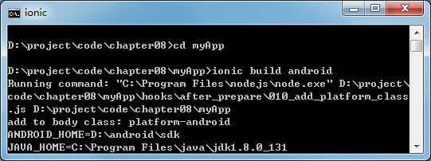

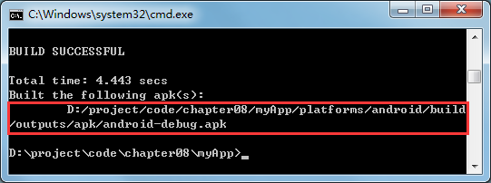
打包Android APK

Slide 17
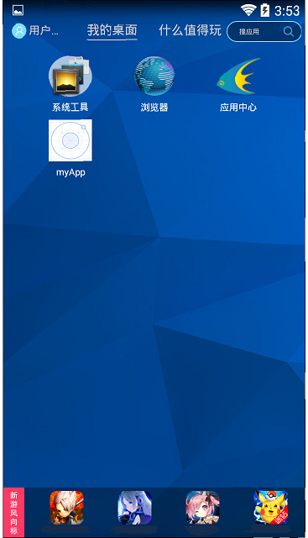
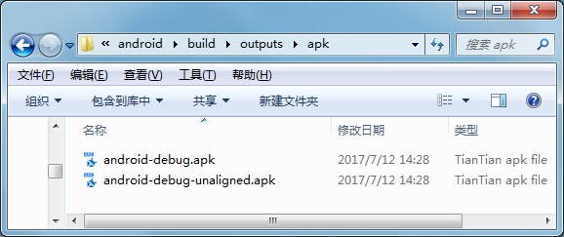
打包Android APK
安装后

Slide 18
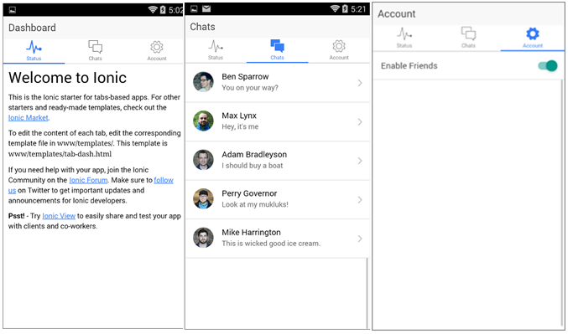
打包Android APK

Slide 19

打包Android APK
注意
如果读者要在Android设备上测试，只需将Android APK文件传入到设备中，安装即可，如果使用模拟器测试，现在网络上有很多性能不错的模拟器，读者可以自行搜索下载。

Slide 20
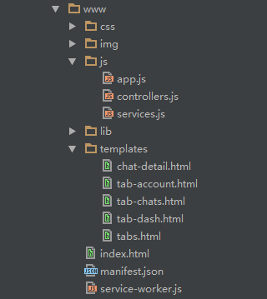
ionic项目目录和文件结构
www目录
资源文件
图片
样式
页面
脚本

Slide 21


ionic项目目录和文件结构
www目录
1
项目的CSS样式文件目录，可以在样式文件中编写自己的CSS样式，从而改变ionic应用程序的默认样式。
2
img项目的图片文件目录。

Slide 22
ionic项目目录和文件结构
www目录
js：项目的JavaScript脚本文件目录，主要以AngularJS文件为主，包含以下三个文件：
app.js：通过控制器和指令加载AngularJS文件的主要应用程序文件，通常称为启动文件。
controller.js：可用于任何类型的JavaScript文件，可被添加到应用程序的不同部分。
services.js：services.js包含了通用的数据，数据将运用在程序当中。
3

Slide 23
ionic项目目录和文件结构
www目录
lib：用于集中存放项目需要用到的库文件和其他项目资源。
angular：angular.js文件不一定是最新版本的，一般情况下，不建议修改或更新这些文件。该目录中包含animate、resource、sanitize模块等，这些模块随angular.js文件一起加载。
angular-ui：该目录为Angular UI 路由的文件目录。ionic中不使用AngularJS默认的路由，而是使用不同的基于状态states的Angular UI路由。
4

Slide 24
ionic项目目录和文件结构
www目录
templates：用于放置AngularJS模板文件，涉及的应用程序会采用里面的模板，该目录下可以创建子目录，在子目录中可以添加自己的模板。
index.html：该文件是应用程序的核心文件，也称为入口文件，该文件将被ionic载入浏览器。
5
6

Slide 25

ionic项目目录和文件结构
www目录
minifest.json：配置文件，用于指定应用的显示名称、图标、应用入口文件地址及需要使用的设备权限等信息。
service-worker.js：脚本文件，该文件可以与其他应用程序单独的线程运行，这意味着它可以在后台执行某些操作，该文件一般不做修改，了解即可。
7
8

Slide 26
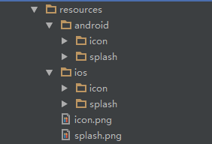
ionic项目目录和文件结构
resources目录
resources目录用于存放App应用中使用的桌面图标和应用启动闪屏时使用的图片文件，其中针对Android和iOS平台是分目录存放。
读者可以使用自己的资源覆盖这些文件来定制发布App，一般来说这些图片是使用Photoshop（图片处理软件）来制作的。

Slide 27

ionic项目目录和文件结构
scss目录
ionic提供的样式文件是基于SASS开发的，SASS不是一种编程语言，而是一种开发工具，也叫做CSS预处理器（CSS Preprocessor），它的基本思想是，用一种专门的语言，进行网页样式设计，然后再编译成正常的CSS文件。SASS文件就是普通的文本文件，文件后缀名是.scss，意思为Sassy CSS，文件中可以直接使用CSS语法。

Slide 28

ionic项目目录和文件结构
scss目录
如何在scss文件中做添加SASS命令、更改目录结构等操作

Slide 29
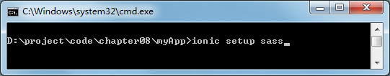
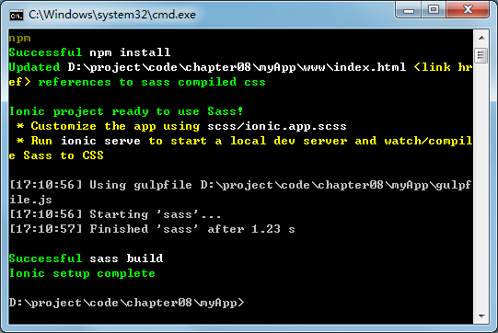
ionic项目目录和文件结构
scss目录

Slide 30
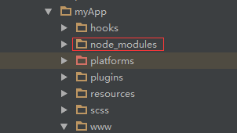
ionic项目目录和文件结构
scss目录
此时，在项目的根目录下会多出一个“node_modules”目录，任何使用NPM包管理工具添加的项目依赖都会在该目录下，添加SASS的过程会自动调用NPM，所以会出现该目录。

Slide 31
ionic项目目录和文件结构
package.json文件
package.json文件常用于Node.js项目中，在该文件中定义了项目所需要的各种模块及项目的配置信息，如名称、版本、许可等。在ionic项目中，package.json用于设置App应用的相关信息。
Node.js和Gulp工具可以依据package.json文件中描述的项目需求和配置信息来执行其他操作。该文件一般不需要修改。

Slide 32

ionic项目目录和文件结构
config.xml文件
config.xml是Cordova中的另外一个安装文档，XML文件具有很强的描述性，读者打开文件阅读时便能够理解对应的配置信息。

Slide 33

其他工作目录和文件
hooks目录
hooks 目录是伴随Cordova的安装自动生成的目录，该目录内有脚本文件，可以定制 Cordova 命令。
一般情况下，不对该文件夹中的文件进行更改。

Slide 34
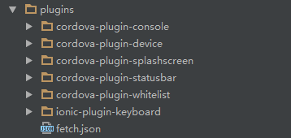
其他工作目录和文件
plugins目录
plugins目录用于放置 ionic 扩展文件的目录，该目录中存储了所有Cordova 插件，这些插件用于调用手机硬件
在开发过程中，通常不会主动修改该目录，下载某些插件会添加到该目录。

Slide 35
其他工作目录和文件
bowerrc目录
Bower是用于Web前端开发的Node.js包依赖管理器，该工具主要用来帮助用户轻松安装CSS、JavaScript、图像等相关包，并管理这些包之间的依赖。
ionic项目中有时会使用Bower安装一些组件，所以会产生.bowerrc文件，一般不会对该文件进行修改。

Slide 36
其他工作目录和文件
gitignore目录
使用Git时，开发人员通常将需要进行版本控制的文件目录叫做一个仓库，每个仓库可以简单理解成一个目录，那么这个目录中所有的文件都通过Git来实现版本管理，同时，Git会记录并跟踪在该目录中发生的所有更新操作。
使用Git和GitHub追踪项目时，如果不想特定的目录和文件被上传到Git仓库，便可以使用.gitignore文件用来指定要忽略的文件。

Slide 37
其他工作目录和文件
gulpfile.js目录
Gulp是前端开发中常用的一种基于流的代码构建工具，它能自动化的完成HTML、CSS、JavaScript等文件的测试、检查、合并、压缩、格式化、浏览器自动刷新、部署文件生成等步骤，在监听文件改动后重复执行这些步骤。
gulpfile.js是Gulp项目的配置文件，在ionic项目中，提供自动重载浏览器、处理文件等功能，一般不对该文件做改动。

Slide 38


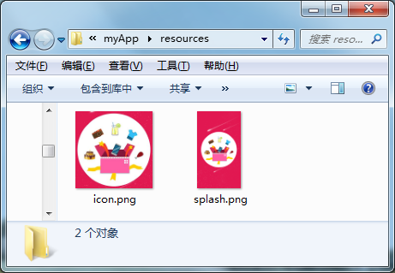
定制项目图标和启动页
删除项目resources目录下默认提供的所有图片文件和目录。
icon.png：应用图标，要求最小192*192px，不带圆角，可以是png、psd、ai等格式。
splash.png：启动页图片，要求最小2208*2208px，中间区域1200*1200px，可以是png、psd、ai等格式。

Slide 39

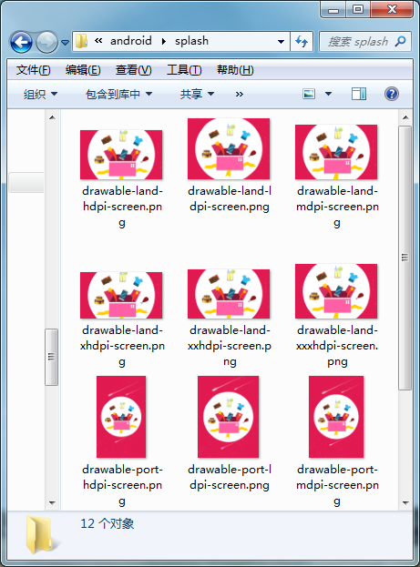
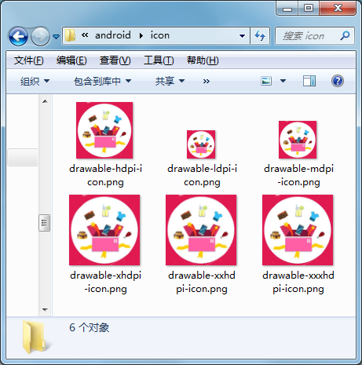
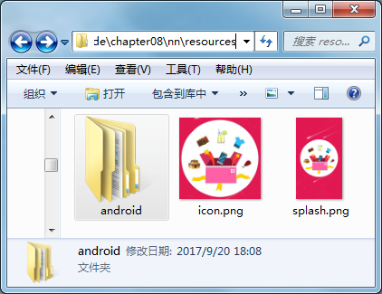
定制项目图标和启动页
进入项目根目录，在CMD命令台中执行如下命令
ionic resources --icon
ionic resources --splash
需要注意的是，该步骤必须在连网的状态下进行。执行上述命令后会在resources目录下生成android目录，并在该目录下生成不同分辨率的图片。

Slide 40



定制项目图标和启动页
图片生成后为项目打包，重新测试项目，便会看到不同的图标和启动页。

Slide 41

课后作业
作业
如何将ionic项目打包为Android APK。
请简述ionic项目中www目录下的lib文件夹的作用。

